Slide 1

Смысл первого принципа
Тестирование помогает обнаружить дефекты, но не может доказать их полное отсутствие. Сто успешно пройденных тестов означают только то, что в этих конкретных условиях проблем не возникло — это не гарантия идеального качества.
Правильнее говорить: «проверки не обнаружили дефектов в исследованных сценариях». Такая формулировка точнее отражает реальные возможности тестирования и помогает команде объективно оценивать уровень уверенности в продукте.

Slide 2
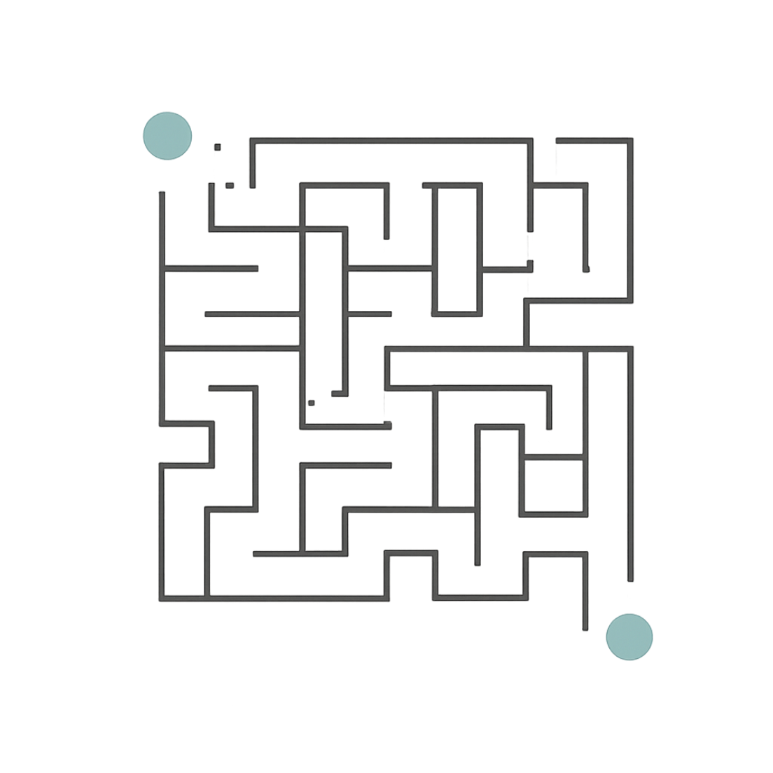
Почему невозможно проверить абсолютно все варианты
Количество возможных сценариев использования программы практически неограниченно. Даже простая форма с несколькими полями создаёт огромное количество комбинаций значений. Добавьте различные состояния пользователя, настройки системы и последовательности действий — число вариантов становится невообразимым.
Тестирование всегда остаётся выборочным исследованием. Мы выбираем наиболее значимые условия и стремимся получить максимум полезной информации о качестве продукта за доступное время.

Slide 3
Успешный тест не означает отсутствие дефекта
Что подтверждает успешный тест
Что остаётся за кадром
Вывод для новичка
Количество пройденных тестов само по себе не является доказательством идеального качества. Важно не число проверок, а их охват и разнообразие условий.
Успешный результат подтверждает корректность только конкретного проверенного поведения. Если пользователь вошёл в систему с правильными учётными данными — мы подтвердили именно этот сценарий, и не более того.
Функция авторизации может содержать дефект, который проявляется только после нескольких неуспешных попыток или при определённом типе учётной записи. Первый успешный тест такую проблему не исключает.

Slide 4

Найденный дефект — конкретное доказательство
Когда тестирование обнаруживает воспроизводимую проблему, мы получаем конкретное свидетельство существования дефекта. Если при определённых условиях система выполняет не то, что ожидается, это можно зафиксировать и исследовать.
Результат имеет однозначный характер: достаточно одного воспроизводимого сценария, чтобы показать, что проблема реально существует. Тестирование особенно эффективно именно как инструмент обнаружения проблем, хотя и не позволяет доказать полное отсутствие неизвестных дефектов.

Slide 5
Разница между «не нашли» и «не существует»
«Мы не нашли дефект»
«Дефекта не существует»
Честная формулировка. Означает, что в проверенных условиях проблем не обнаружено. Не исключает существования дефекта за пределами исследованных сценариев.
Недопустимая формулировка. Выходит за пределы реально собранных данных. Создаёт ложное ощущение гарантии там, где её нет.
Для тестировщика принципиально важно различать эти две формулировки. Если дефект не найден, возможно, выбраны неподходящие данные, не проверено определённое состояние или просто не достигнут сценарий, в котором дефект проявляется.

Slide 6


Пример с формой регистрации
Представим проверку формы регистрации: вводим корректное имя, допустимый адрес электронной почты и подходящий пароль. Регистрация проходит успешно. Затем проверяем несколько ошибочных значений — система корректно отображает сообщения об ошибках.
Можно сказать, что проверенные сценарии работают ожидаемым образом. Но нельзя утверждать, что вся форма полностью свободна от дефектов. Проблема может проявиться при определённой длине адреса, необычной комбинации символов или повторной регистрации при специальном состоянии данных.
Пока сценарий не выполнен — информации о его результате нет.

Slide 7

Почему этот принцип влияет на отчётность
Что показывает тестовый отчёт
Отчёт должен отражать фактическое состояние проверки: какие области исследованы, какие результаты получены и какие ограничения были у тестирования. Не создавать ложное ощущение абсолютной гарантии.
Как принимается решение о выпуске
Решение о релизе принимается на основании объёма собранной информации и допустимого уровня остаточного риска — а не на обещании полного отсутствия ошибок. Утверждение «в программе нет ошибок» даёт команде недостоверную картину.

Slide 8
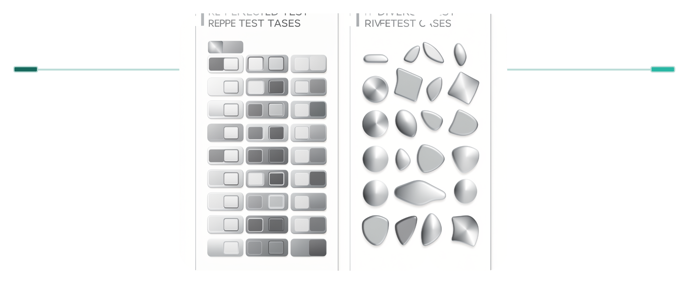
Связь принципа с выбором тестов
Поскольку проверить всё невозможно, большое значение получает качество выбора тестовых сценариев. Нужно выбирать проверки, которые дают максимальную информацию о поведении продукта.
Если повторить один и тот же успешный сценарий десять раз с одинаковыми данными, количество полученной информации почти не увеличится. Намного полезнее изменить условия и проверить другое поведение системы.
Первый принцип показывает, почему тестирование требует анализа: мы не просто выполняем максимально возможное количество действий, а выбираем условия, в которых вероятнее обнаружить значимые проблемы.
Повторение сценария
Разнообразие условий
Мало новой информации, ухудшает покрытие
Максимум полезных данных для анализа поведения

Slide 9
Почему отсутствие найденных ошибок всё же имеет ценность
Уверенность растёт
Стабильность в исследованных условиях
Работа с риском
Если система проходит правильно подобранный набор тестов, уровень уверенности в её качестве увеличивается. Успешные проверки — не пустая работа.
Тестирование работает с вероятностью и риском. Чем качественнее выполнены проверки, тем больше полезной информации получает команда для принятия решений.
Если основная пользовательская операция многократно проверена с различными данными и состояниями, есть основания считать эту область достаточно стабильной.

Slide 10

Как тестировщику применять первый принцип на практике
01
02
Не обещайте невозможного
Понимайте границы тестирования
Задача тестировщика — не гарантировать полное отсутствие дефектов, а построить проверки для обнаружения наиболее значимых проблем и предоставить объективную информацию о состоянии продукта.
Чётко осознавайте, что именно было проверено, и не распространяйте выводы на области, которые фактически не исследовались. Честность в отчётности — профессиональный стандарт.
03
Формируйте профессиональное отношение к результату
Мы не доказываем безошибочность программы — мы уменьшаем неопределённость, обнаруживаем реальные дефекты и повышаем уверенность команды в качестве проверенного поведения системы.

